Slide 1

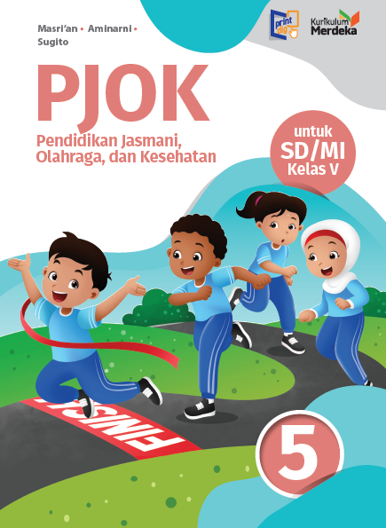
MEDIA MENGAJAR
Pendidikan Jasmani, Olahraga, dan Kesehatan
UNTUK SD/MI KELAS 5

Slide 2
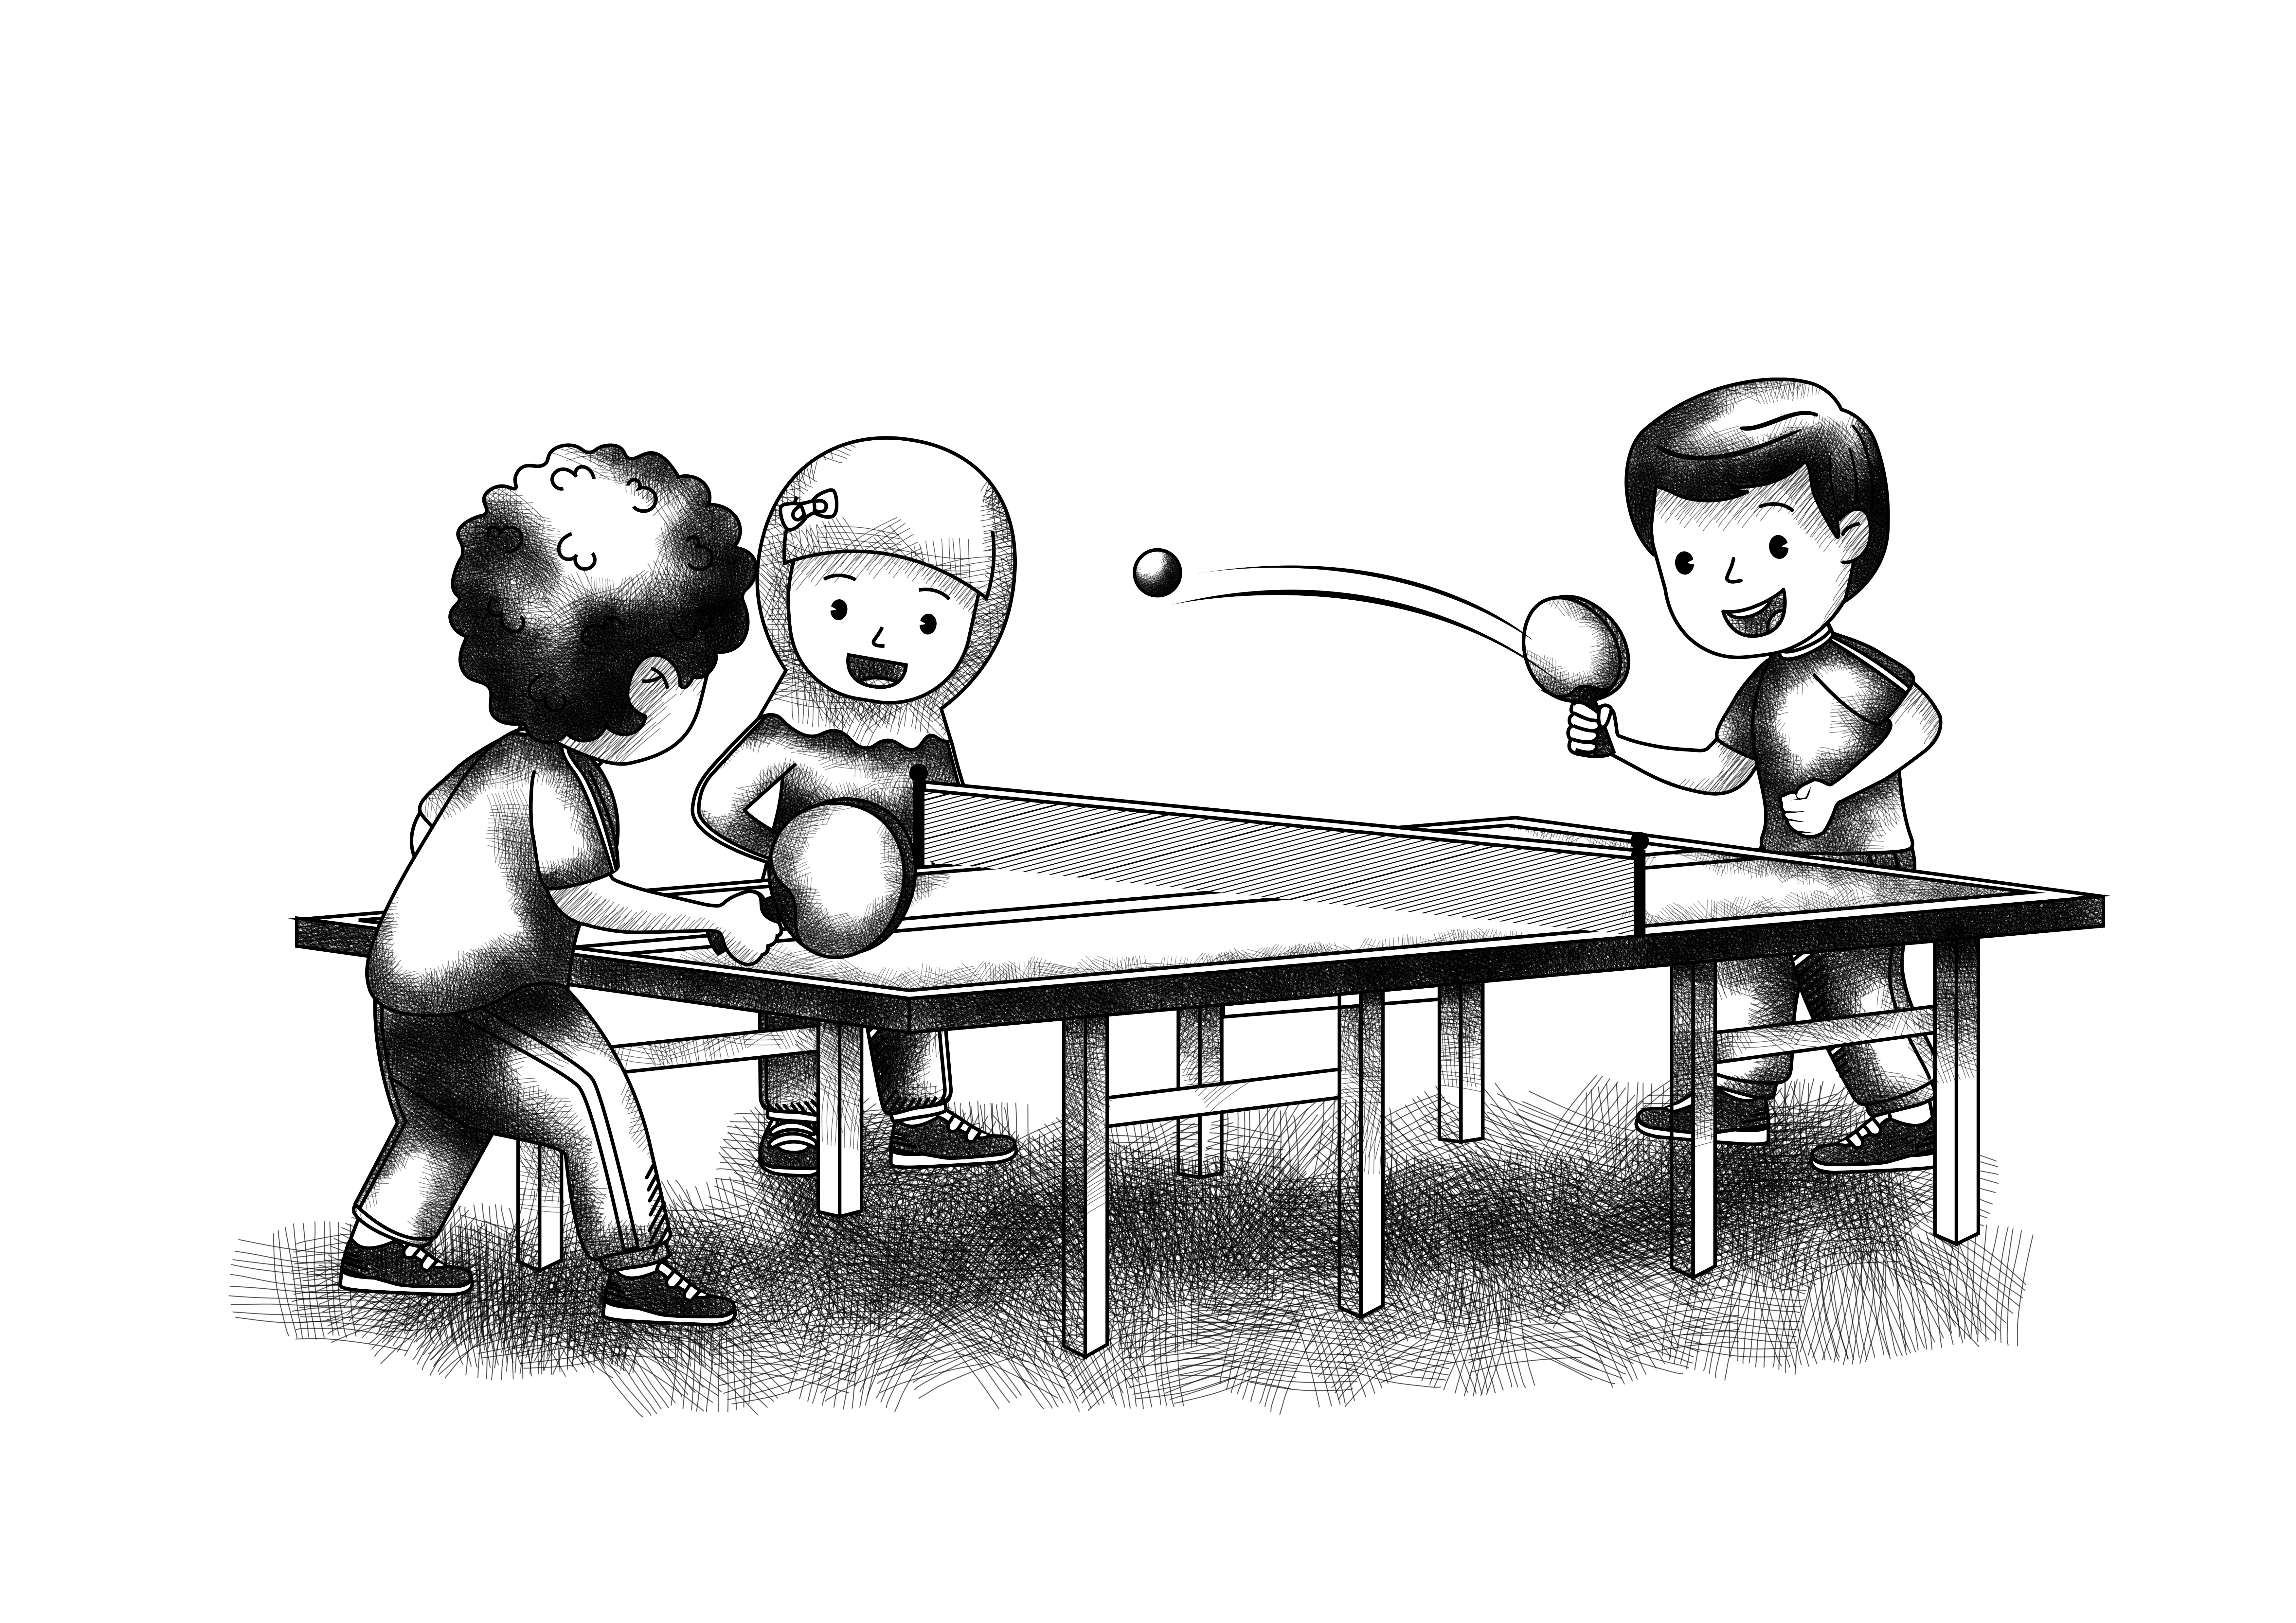
Bab
PERMAINAN NET
2
Tujuan Pembelajaran
Setelah mempelajari materi pada bab ini, peserta didik diharapkan dapat:
2.1 Menjelaskan variasi gerak passing bawah, passing atas, dan servis bawah dalam permainan bola voli;
2.2 Menjelaskan cara memegang bet dalam permainan tenis meja;
2.3 Memperagakan cara berdiri dan gerakan kaki dalam permainan tenis meja;
2.4 Memperagakan gerak dasar pukulan dalam permainan tenis meja.
Notes:
Jika terdapat gambar cantumkan sumber gambar dgn ukuran font 10pt

Slide 3

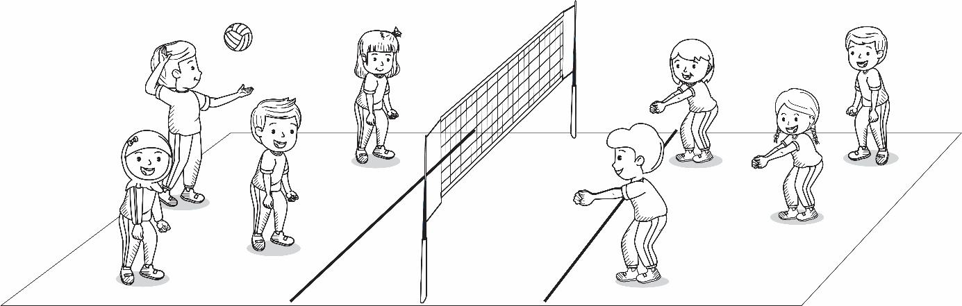
A. Permainan Bola Voli
Bola voli merupakan salah satu jenis permainan bola besar yang dilakukan secara beregu. Sarana dan prasarana utama yang digunakan dalam permainan bola voli adalah bola dan net.

Slide 4
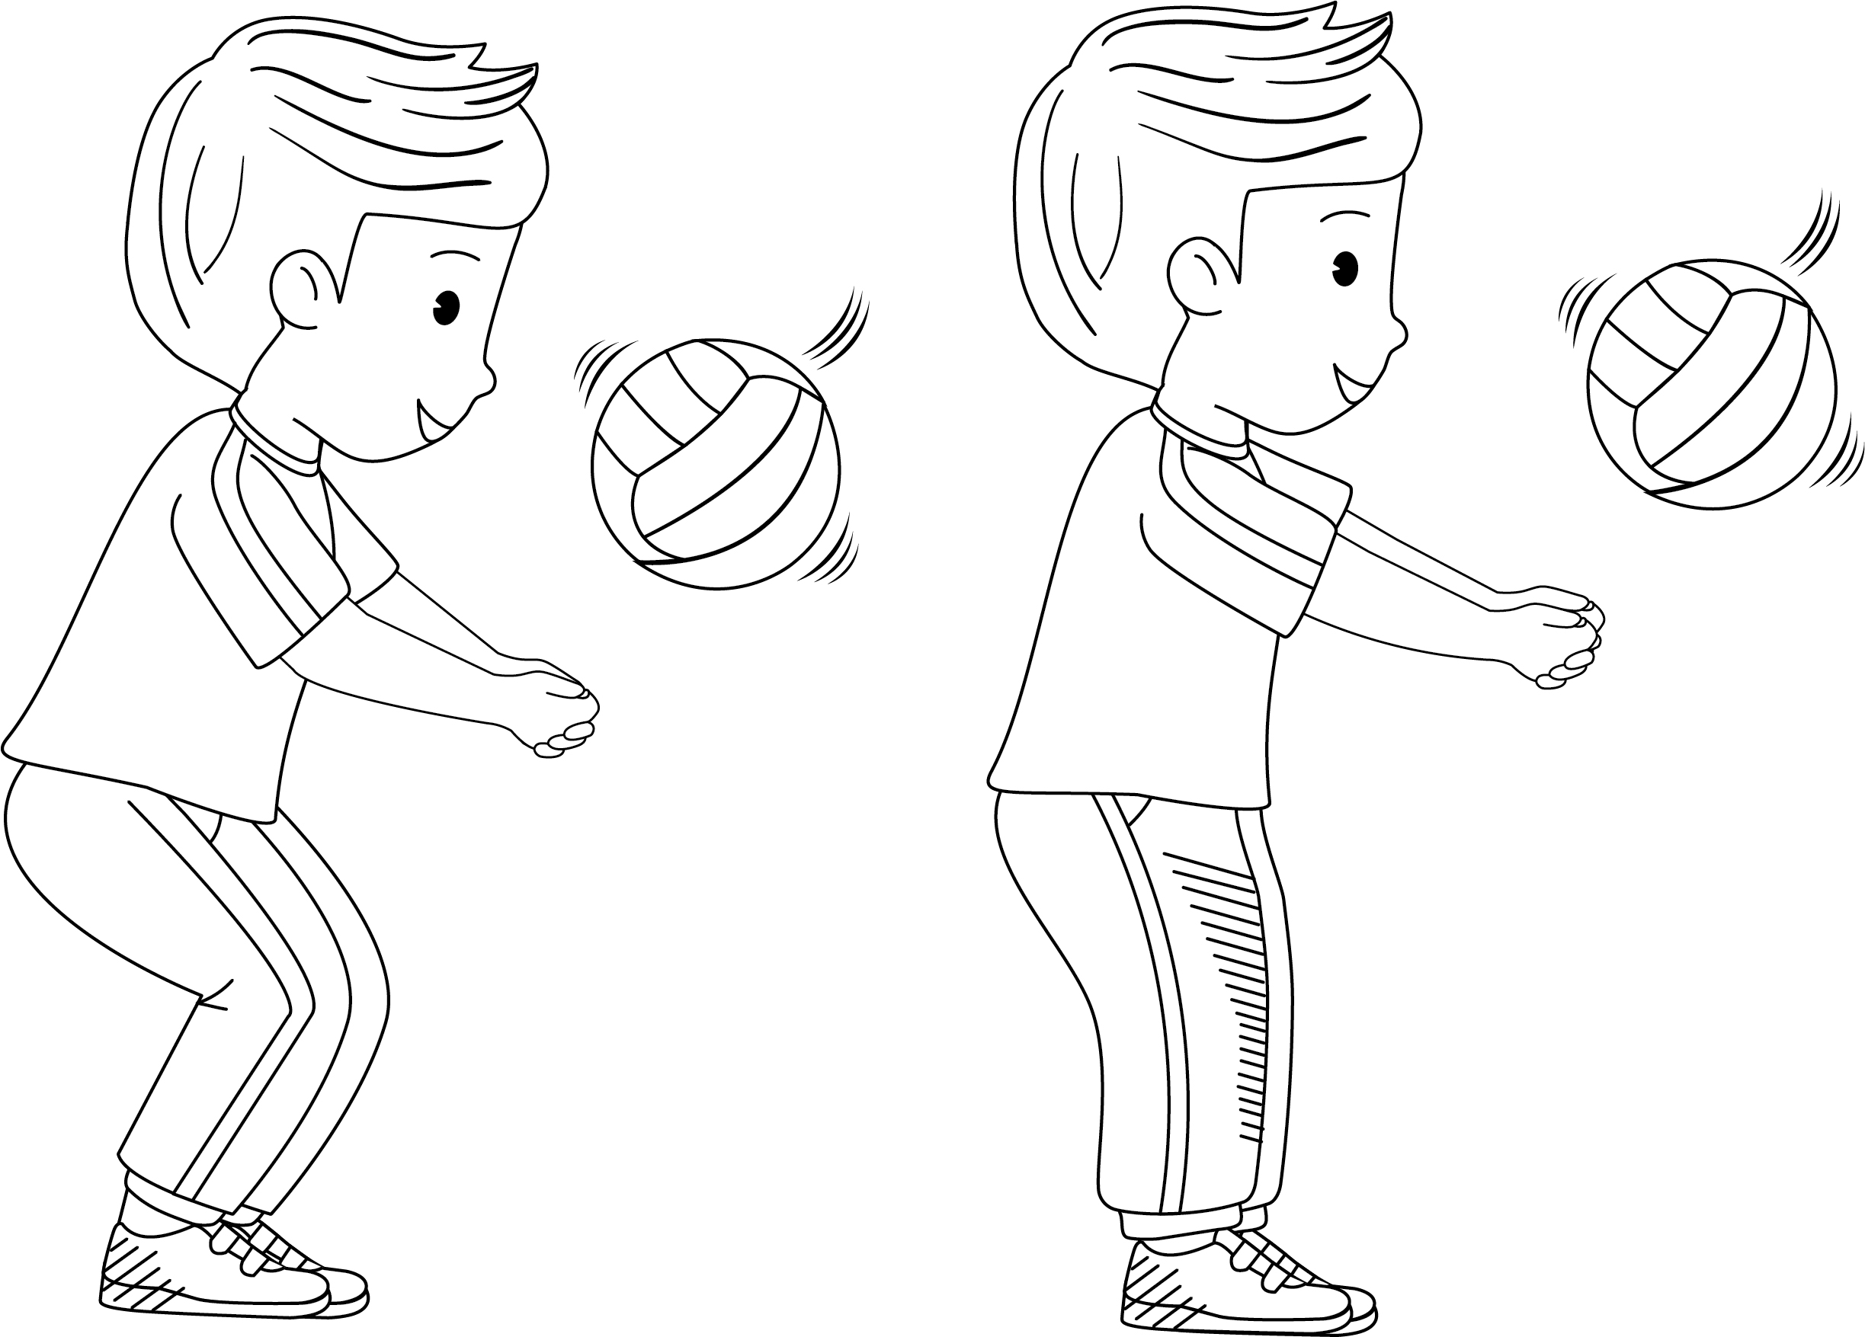
1. Variasi Gerak Passing Bawah
Passing bawah biasanya digunakan untuk menerima bola dari servis lawan. Selain itu, passing bawah juga digunakan oleh pemain untuk mengambil bola rendah dengan tujuan mengumpan.

Slide 5
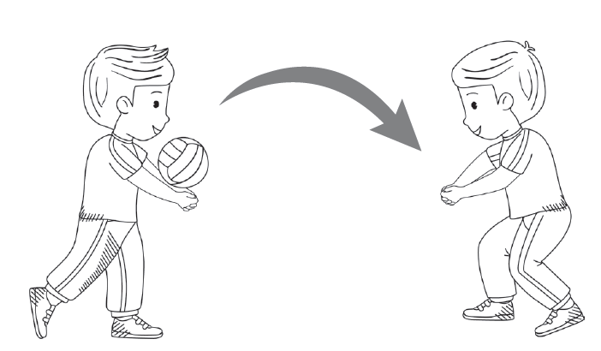
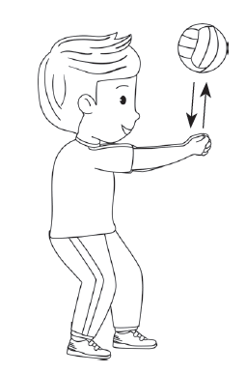
Berikut variasi gerakan passing bawah
Passing bola sendiri.
Passing bola berpasangan.

Slide 6
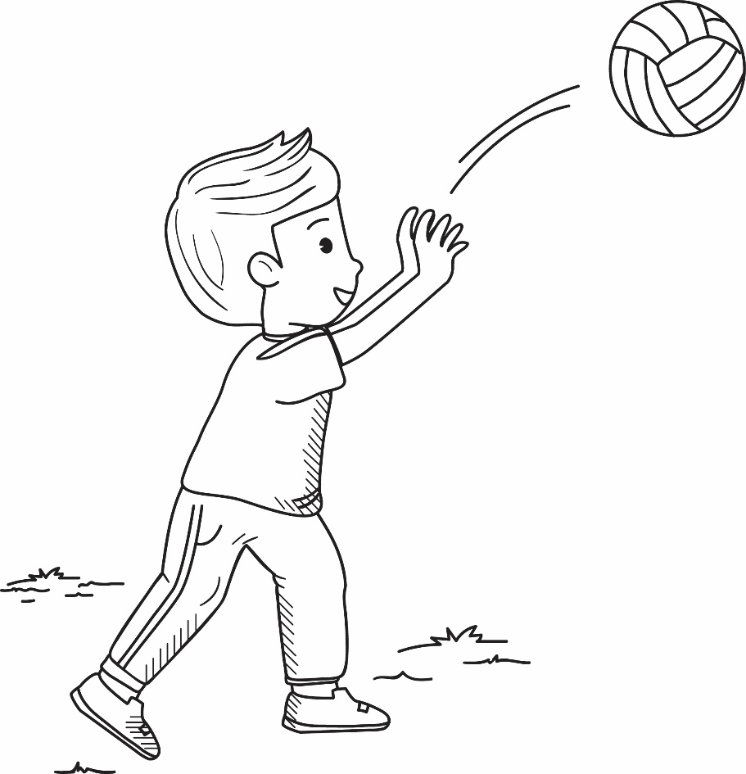
2. Variasi Gerak Passing Atas
Passing atas dilakukan saat bola berada di posisi setinggi bahu atau lebih.
Gerakan mempassing bola atas memerlukan koordinasi gerakan tangan, kaki dan mata.

Slide 7
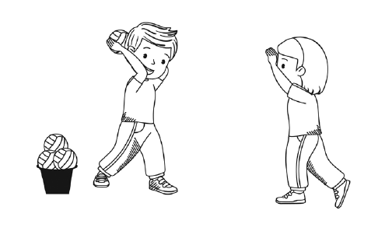
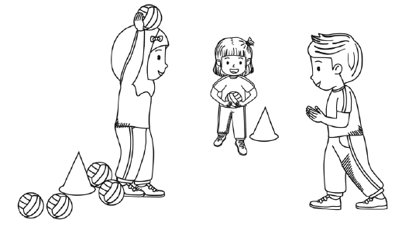
Berikut variasi gerakan passing atas
Passing atas ke satu arah.
Passing atas dua arah.

Slide 8
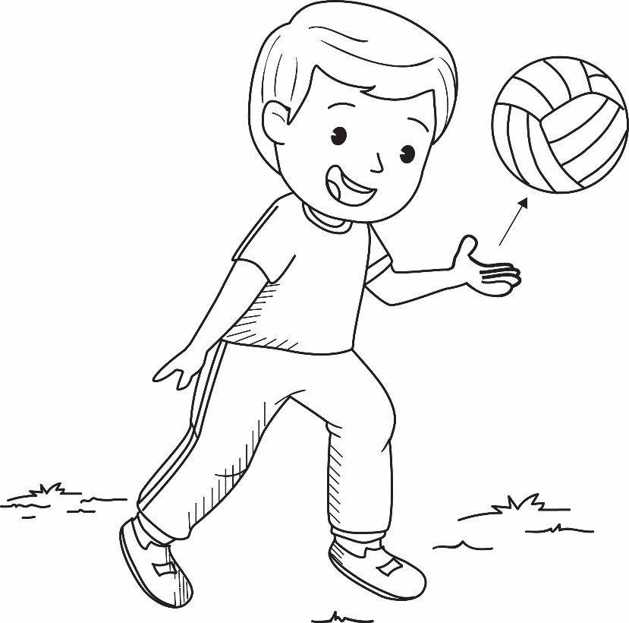
3. Variasi Gerak Servis Bawah
Variasi gerakan servis dapat dilakukan dengan servis bawah dan servis atas. Gerak dasar servis merupakan gerakan untuk memulai permainan bola voli.
Servis bawah dilakukan dengan memukul bola voli dari bawah ke atas melampaui net dan mengarah ke area tim lawan.

Slide 9
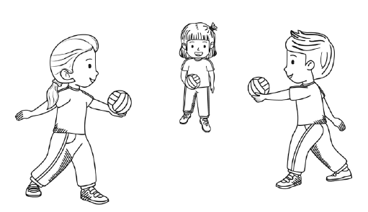
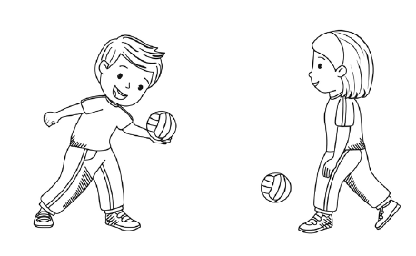
Berikut variasi gerakan servis bawah
Servis atas ke satu arah.
Servis atas dua arah.

Slide 10
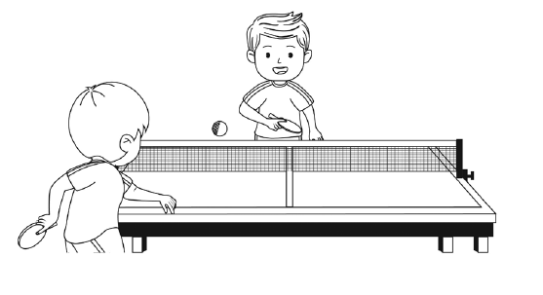
B. Permainan Tenis Meja
Tenis meja merupakan salah satu jenis permainan bola kecil. Tenis meja dikenal juga dengan istilah pingpong.
Dalam permainan tenis meja, ada gerak dasar yang harus dikuasai, yaitu cara memegang bet, cara berdiri dan gerakan kaki, serta gerakan pukulan.

Slide 11
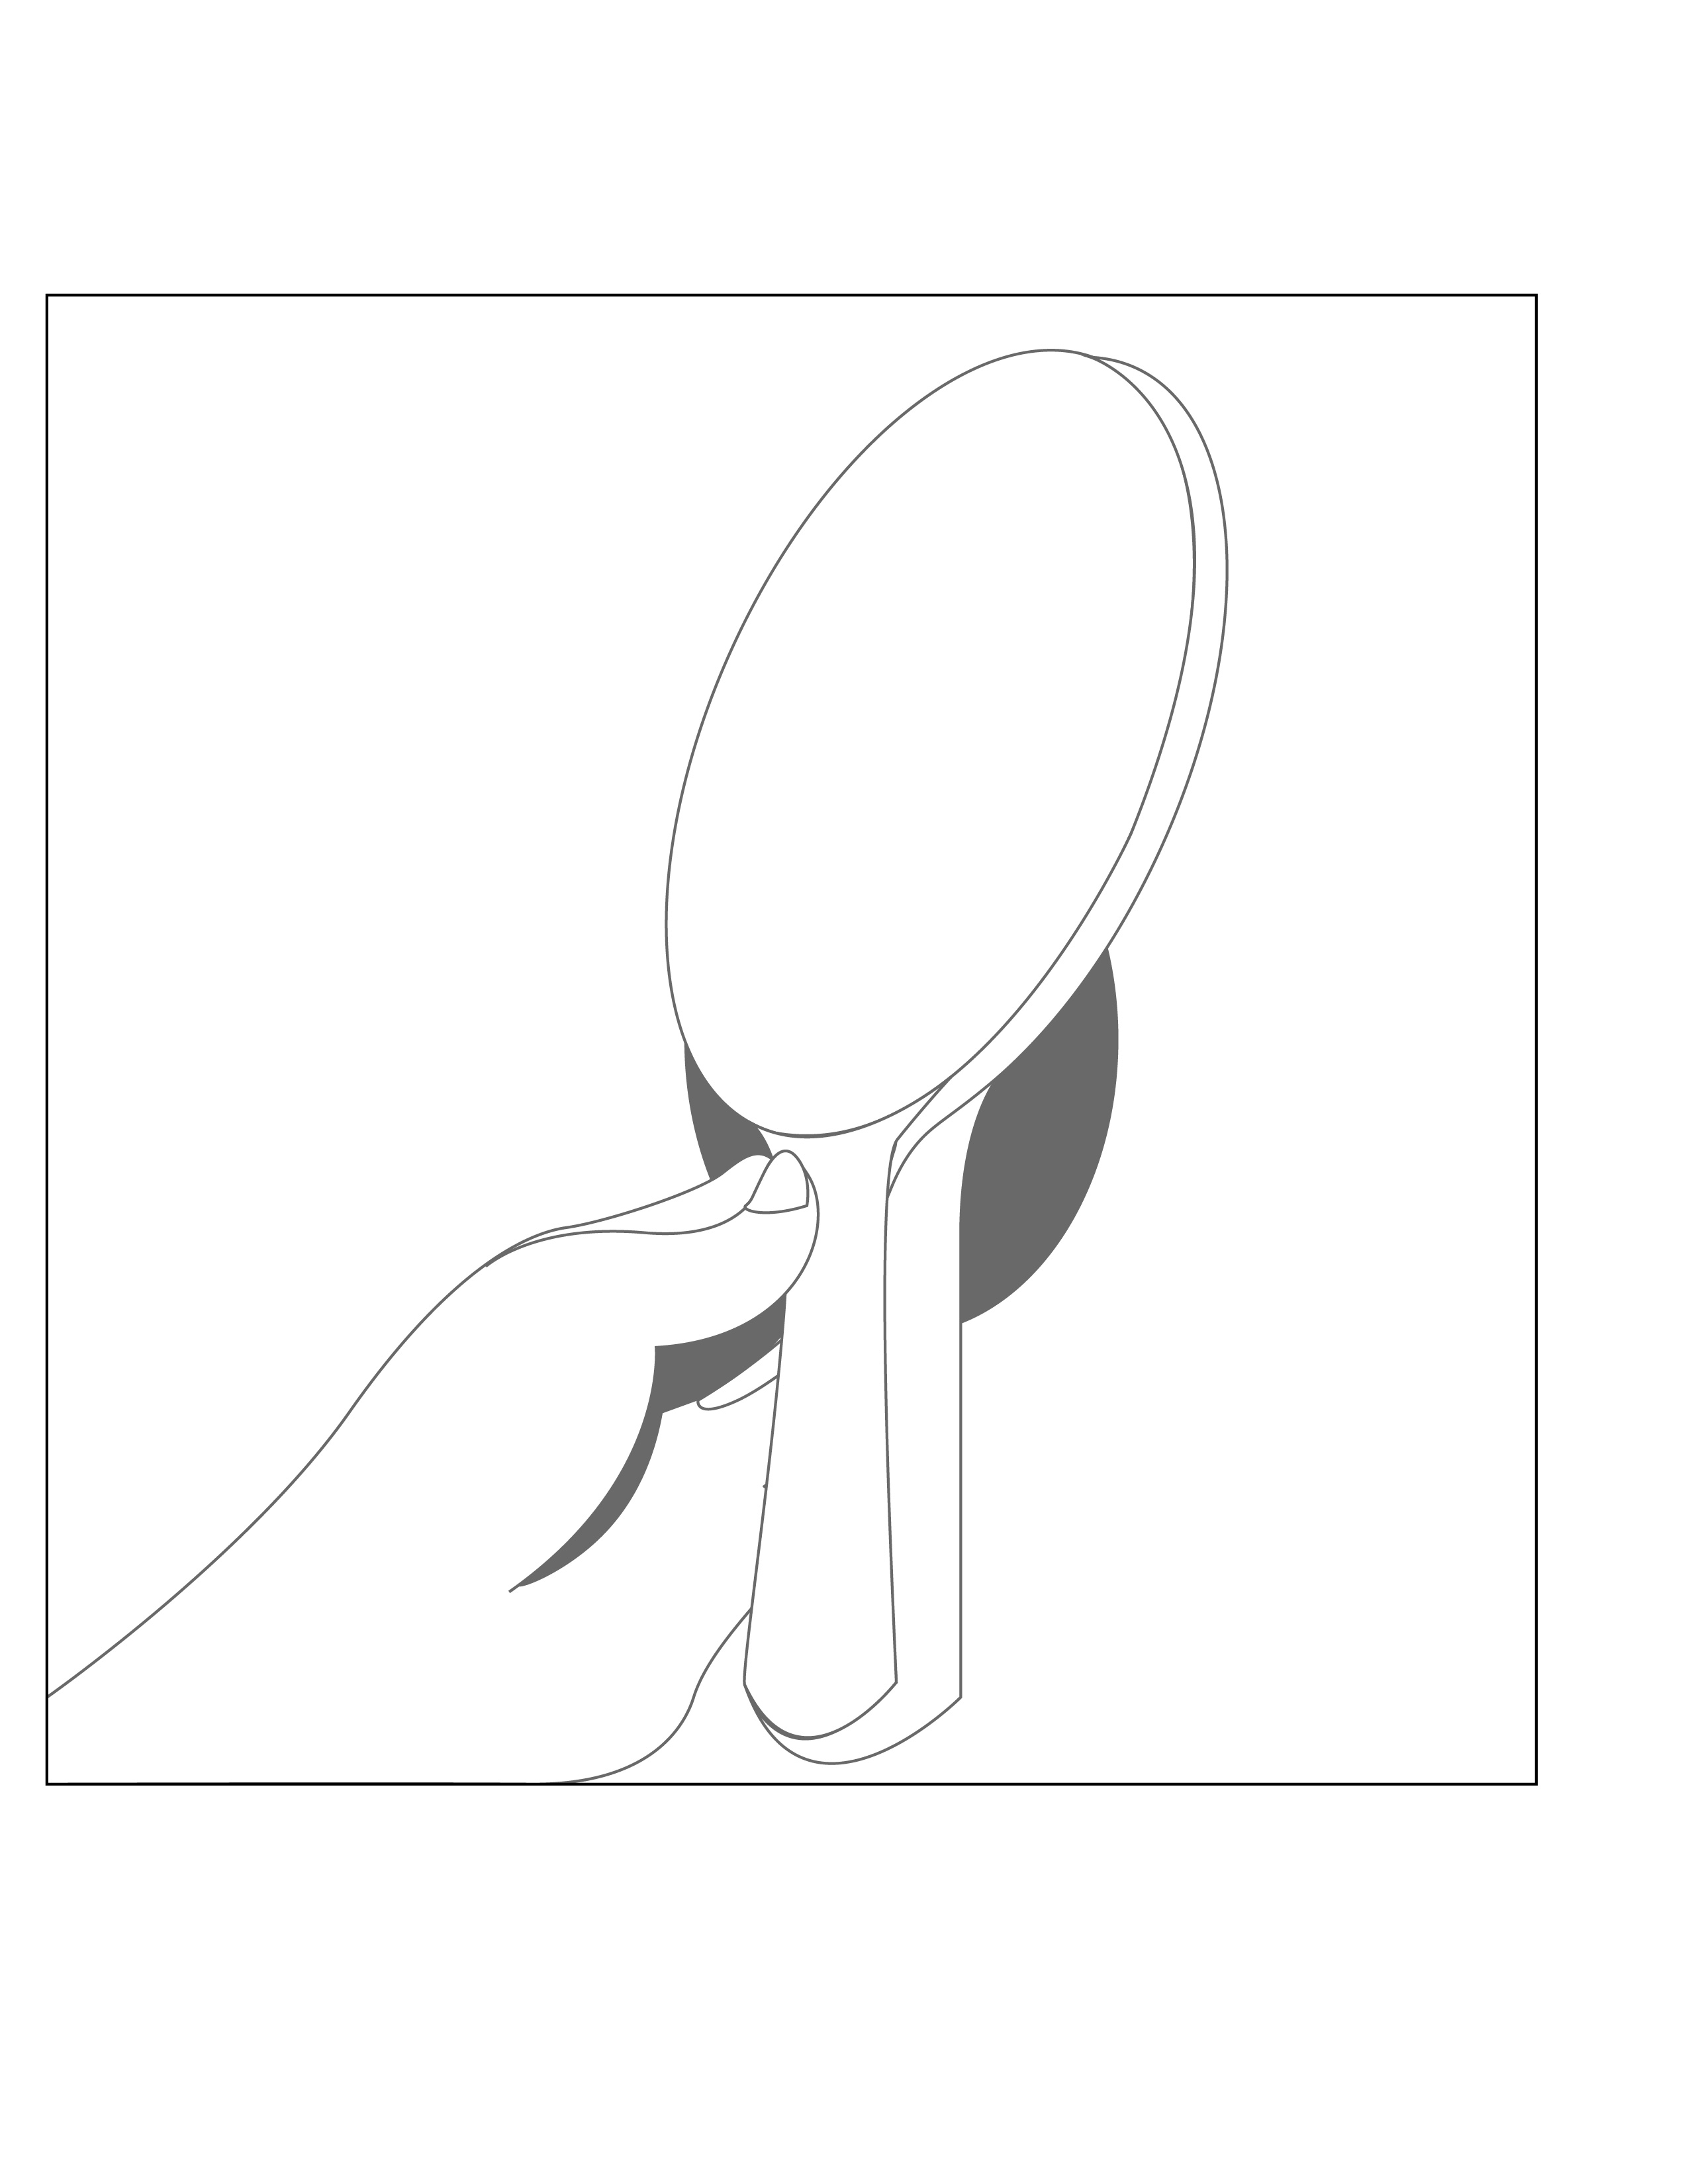
1. Cara Memegang Bet
Bet merupakan alat untuk memukul dalam permainan tenis meja. Cara memegang bet merupakan salah satu teknik yang penting dalam permainan tenis meja.

Slide 12
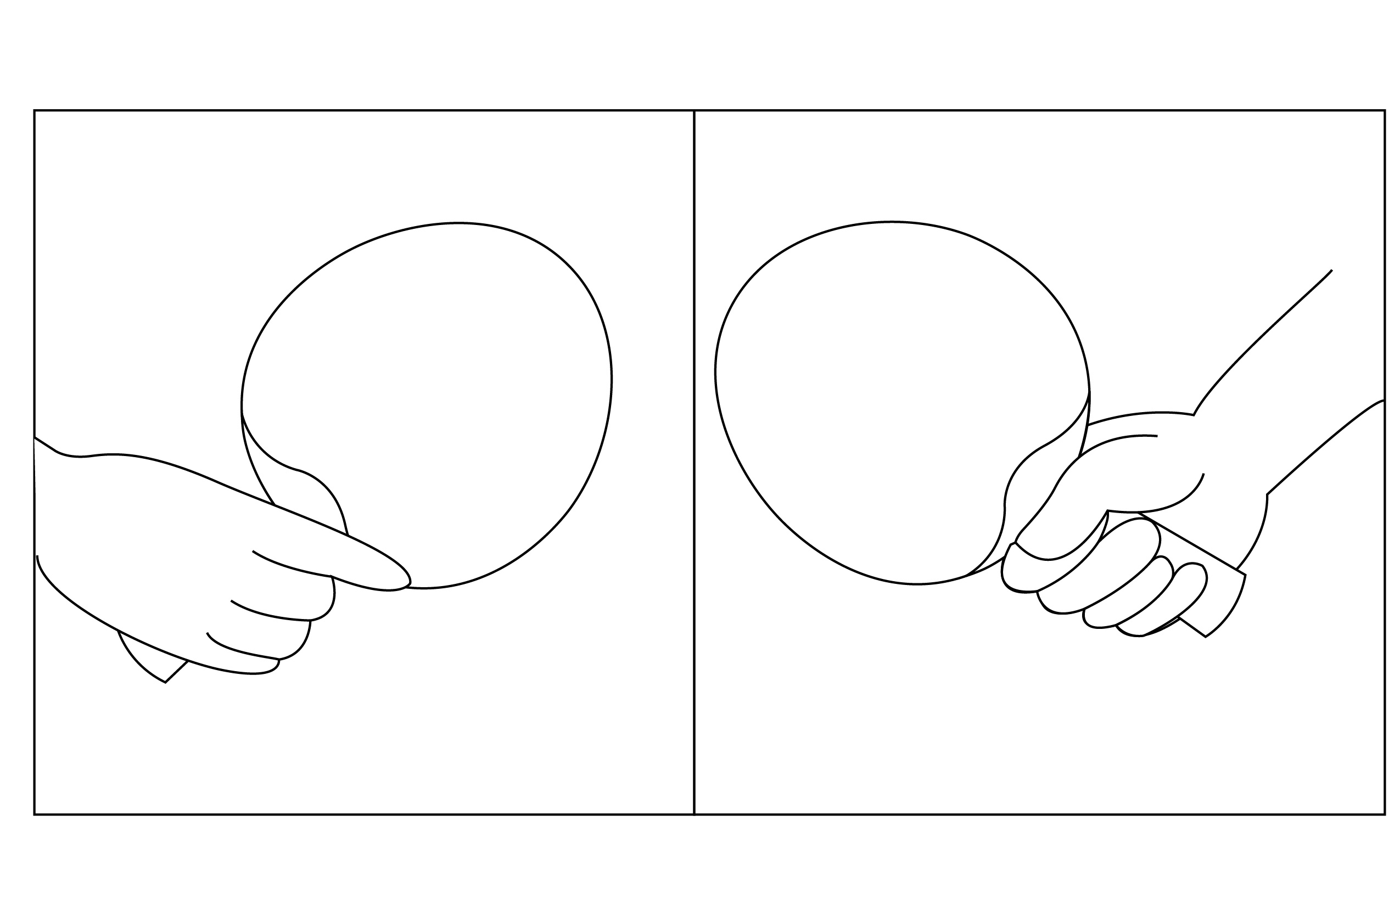
1. Cara Memegang Bet
a. Teknik Shakehand grip
Teknik shakehand grip dilakukan seperti menggenggam tangan pada saat berjabat tangan.
Teknik ini lebih mudah dalam menggunakan kedua sisi bet, baik untuk menahan maupun melakukan smes kepada lawan.

Slide 13
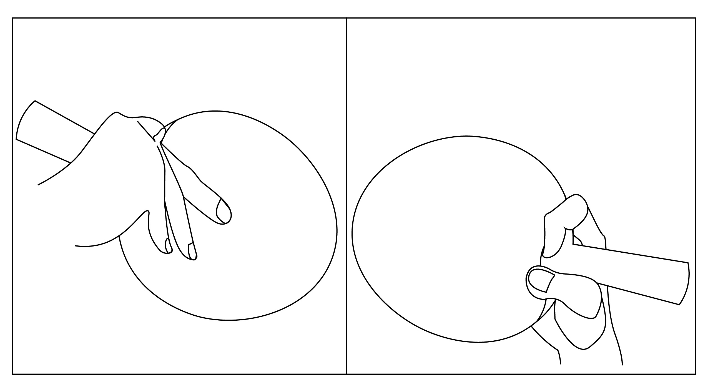
1. Cara Memegang Bet
b. Teknik Penhold grip
Teknik penhold grip dilakukan dengan cara memegang bet seperti memegang pena.
Pada teknik ini, hanya satu sisi bet yang digunakan untuk memukul bola.

Slide 14
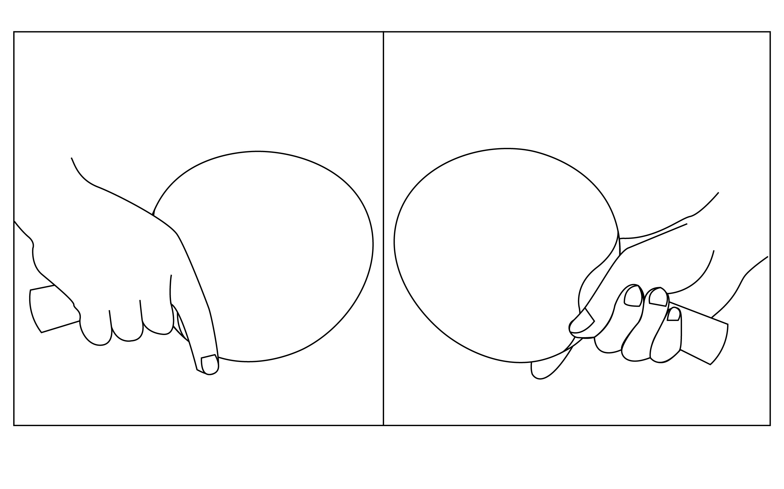
1. Cara Memegang Bet
c. Teknik Seemiller grip
Teknik ini mirip dengan teknik shakehand grip. Perbedaannya terletak pada penggunaan jari telunjuk.
Pada teknik seemiller grip, jari telunjuk memegang seluruh bagian bet dan bet diputar ke arah badan.

Slide 15
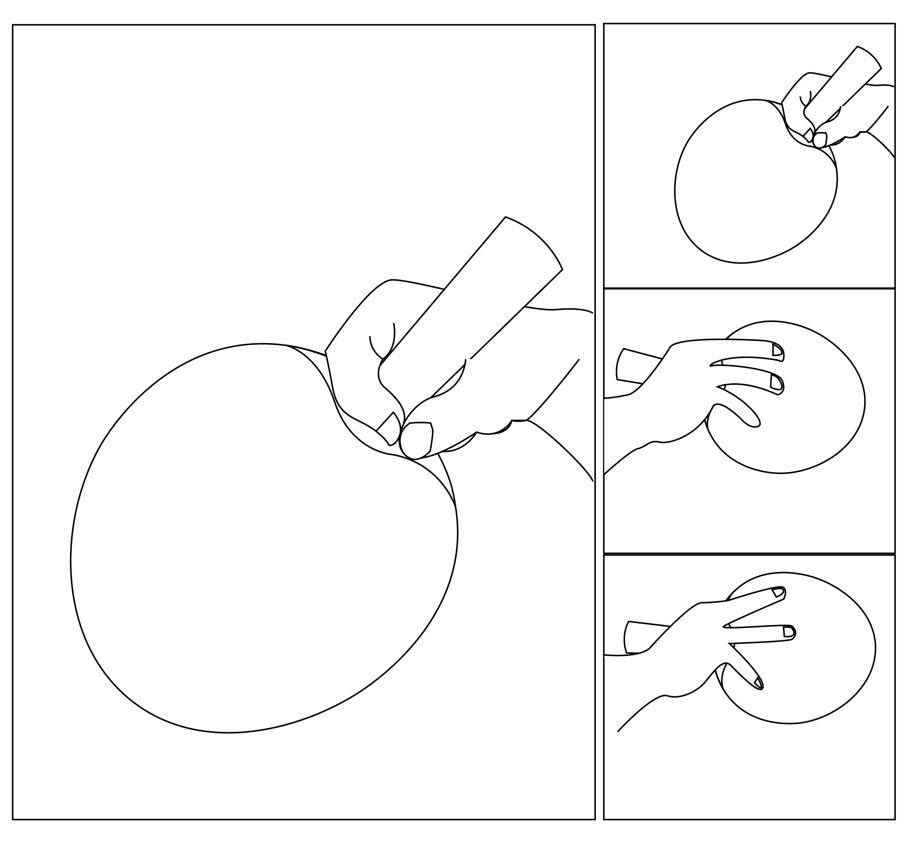
1. Cara Memegang Bet
d. Teknik V-grip
Teknik V-grip dilakukan dengan cara mengapit pegangan dengan menggunakan jari telunjuk dan jari tengah.
Posisi tersebut akan mengait bet dan membentuk huruf V.

Slide 16
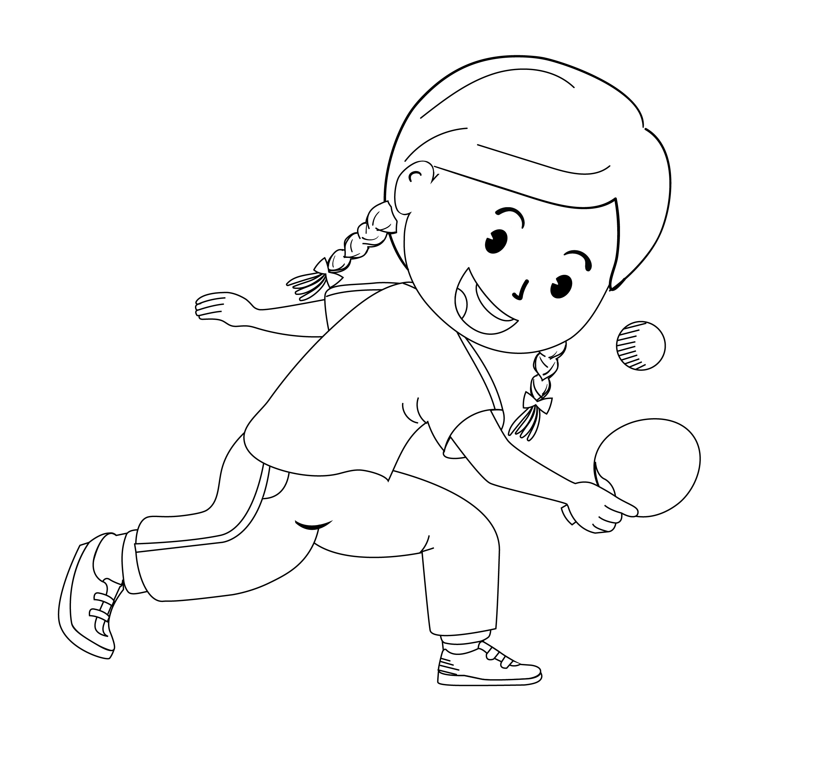
2. Sikap Berdiri dan Gerakan Kaki
Teknik selanjutnya yang harus dikuasai dalam permainan tenis meja adalah cara berdiri dan gerakan kaki (footwork).
Teknik ini berfungsi agar pemain mudah dalam menyerang maupun bertahan.

Slide 17
2. Sikap Berdiri dan Gerakan Kaki
a. Teknik Side Stance
Teknik side stance dilakukan dengan posisi badan dalam keadaan menyamping, baik menyamping ke kanan ataupun ke kiri.

Slide 18
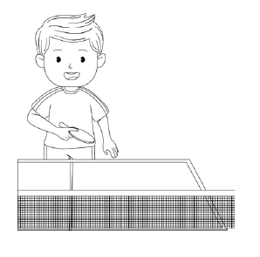
2. Sikap Berdiri dan Gerakan Kaki
b. Teknik Square Stance
Teknik square stance dilakukan dengan posisi badan yang sepenuhnya menghadap ke depan meja tenis.
Teknik ini digunakan saat seorang pemain akan menerima bola dari lawan atau bersiap kembali setelah mengembalikan bola kepada lawan bermain.

Slide 19
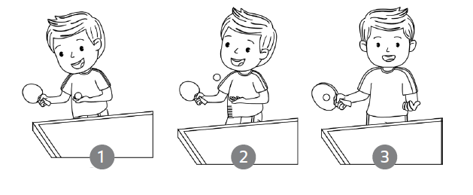
3. Gerak Dasar Pukulan
Ada tiga macam pukulan dalam tenis meja, yaitu pukulan servis, backhand, dan forehand.
Pukulan servis.

Slide 20
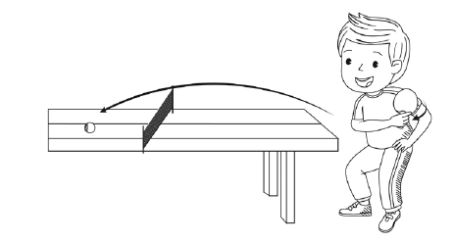
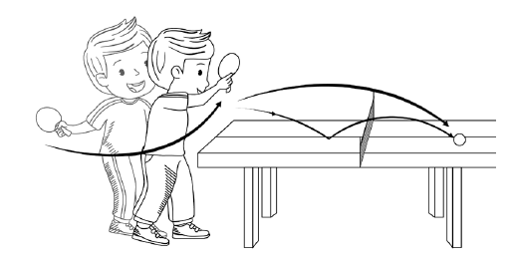
3. Gerak Dasar Pukulan
Pukulan backhand.
Pukulan forehand.

Slide 21
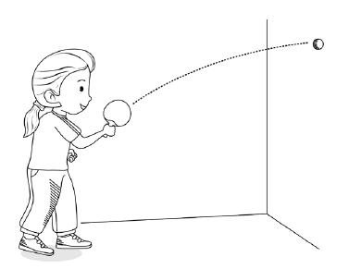
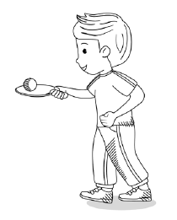
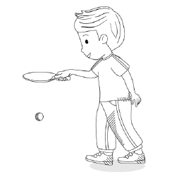
Berikut cara melatih keterampilan memukul bola
Memantul-mantulkan bola ke atas menggunakan bet.
Memantul-mantulkan bola ke lantai.
Memantul-mantulkan bola ke dinding.

